Slide 1
컴퓨터그래픽스
20215226 이한석

Slide 2
주제
3D 자동차 모델 움직이기
3D 자동차 모델을 이용해서 Directional, Point, Spotlight을 적용하도록 했습니다.
WASD 버튼을 눌려서 자동차를 움직일 수도 있습니다.

Slide 3
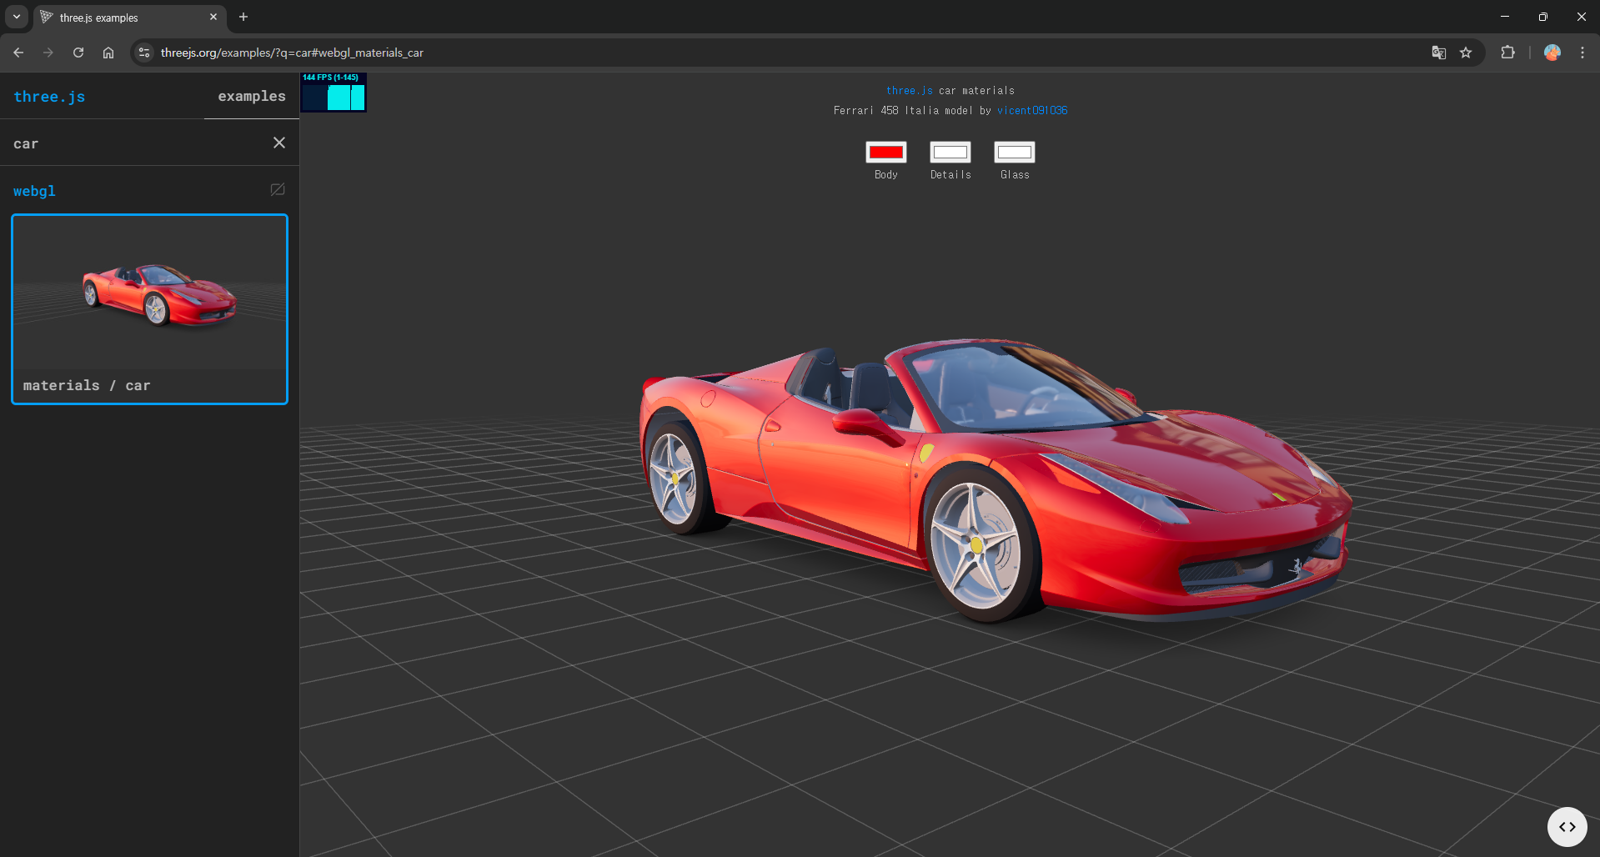
프로젝트 내용
Three.js 사이트를 둘려보다가 자동차 모델이 있는 것을 확인하고서 자동차 모델을 이용해가지고 만들어볼려고 했습니다.
https://threejs.org/examples/?q=car#webgl_materials_car

Slide 4
주요 구현 기술 / 사용자 인터페이스
자동차 모델이 처음에는 Directional light 상태로 표시됩니다.
Directional, Point, SpotLight 셰이더를 사용했습니다.
상단의 라디오 버튼을 이용해가지고 Directional, Point, SpotLight를 바꿀 수 있습니다.
WASD 키를 입력해가지고 자동차를 움직일 수 있습니다.
카메라를 자동차 모델의 뒤쪽에 위치했습니다.

Slide 5
향후 개선점
자동차가 움직이면 소리가 나오기
자동차 주위 풍경을 추가하기
자동차 바퀴 움직이는 애니메이션 추가하기
자동차의 색상을 변경할 수 있게 추가하기

Slide 6
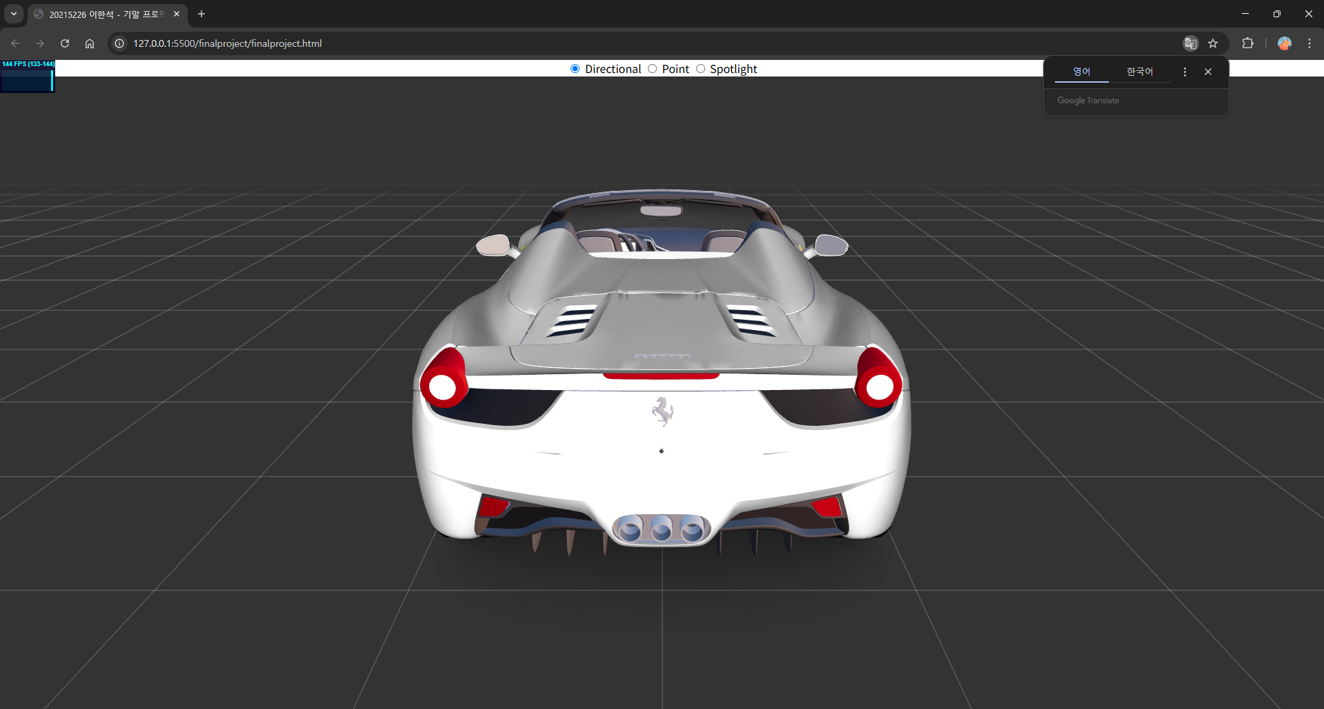
스크린샷

Slide 7
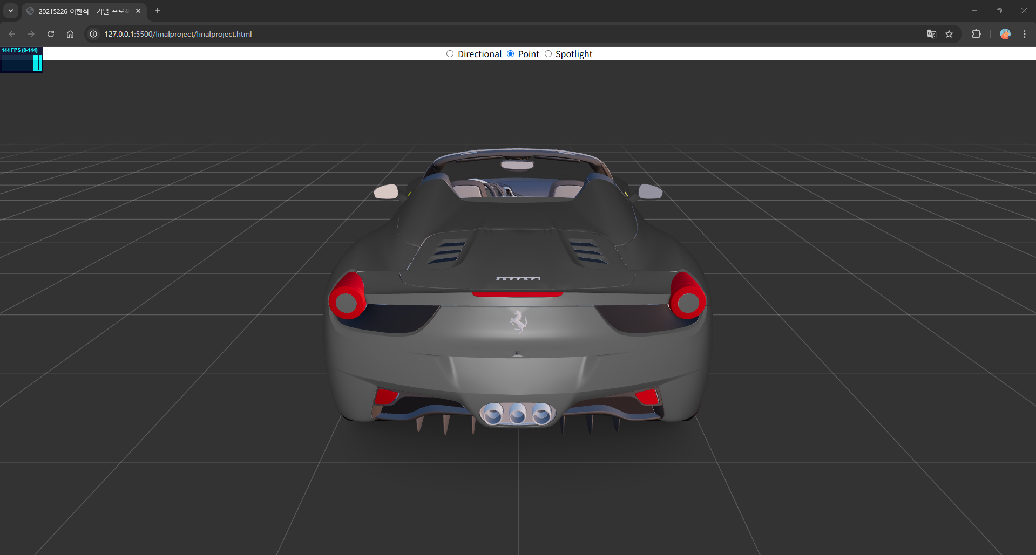
스크린샷

Slide 8
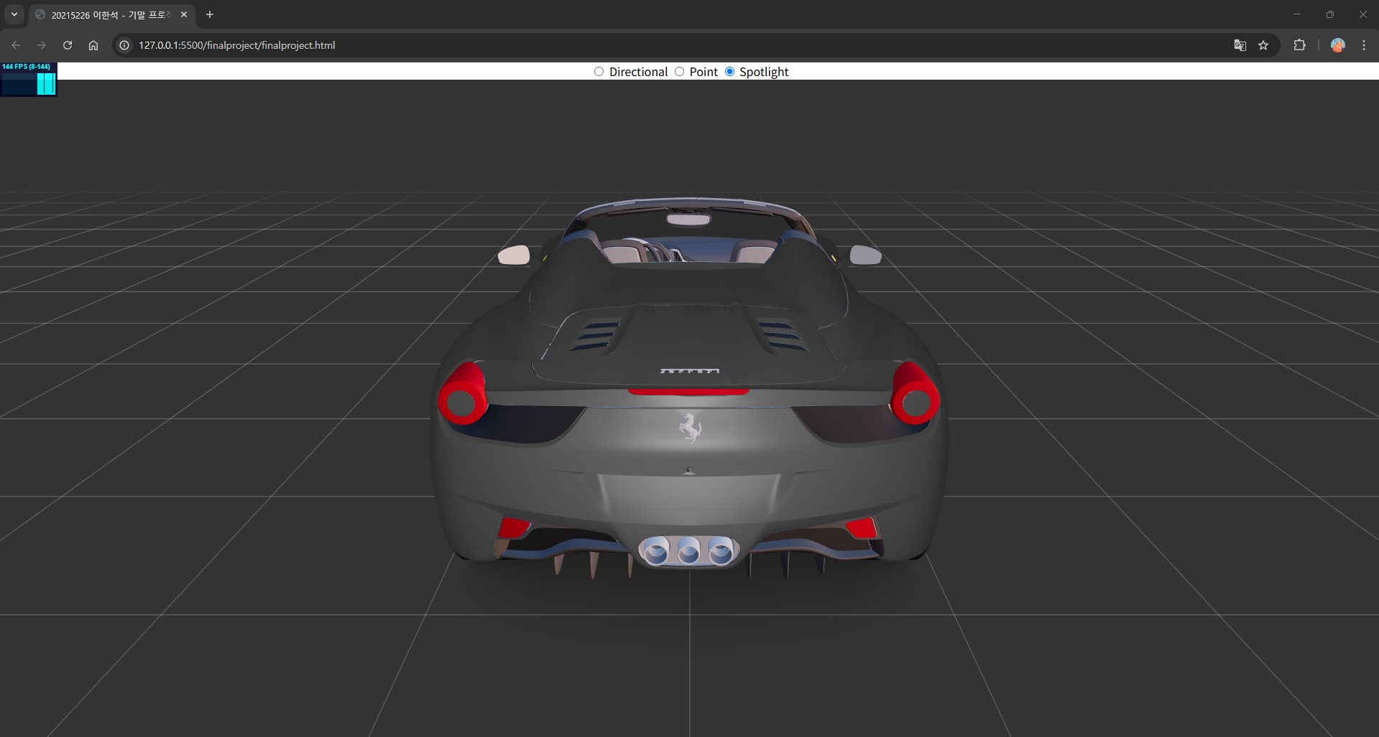
스크린샷

Slide 9
감사합니다

